Slide 1
开课前提示
请查看您所在会议桌上的提示
WiFi
环境设定
https://devcamp.cybozu.cn/k/#/portal
请查看签到时分发的纸张上的用户名、密码
kintone
试用环境
账号有效期
两周
如果继续使用kintone，以下链接可获取免费试用30天的环境：
https://www.cybozu.cn/contact/
登录试用环境，页面左边“课程资料” 下载
本次课程
资料下载
登录试用环境，页面左边“必要软件”下载
可用于编程的文本编辑器：Notepad++，Sublime Text等 浏览器：Chrome
必要软件下载
Notes:
请大家在开始前按照提示，设置以下内容。
WiFi 请查看您所在会议桌上的提示。
kintone试用环境登录 请查看签到时分发的纸张上的用户名、密码。本次账号有效期为两周。之后如果想继续使用kintone，以下链接可获取免费试用30天的环境。
本次课程资料 可以在试用环境首页左边“课程资料”中下载。
课程开始后如果遇到什么困难可以举手示意，我们会有工作人员过来为您提供帮助。
现在大家都设置好了吗？如果大家都设置完成，那我们本次学习会就正式开始了。

Slide 2


的介绍
Notes:
首先在座各位可能很多人是第一次听说kintone，以及cybozu公司，中文名是才望子。
所以在深入学习之前，我先来简单介绍一下才望子。

Slide 3




日本的成绩
在办公软件领域，连续10年市场占有率第一
Cybozu的办公软件在诺克调查公司出品的《2016年度中坚、中小企业IT应用程序使用现状及评价报告》的办公软件类别，连续10年获得No.1的成绩。
日经BP政府科技
2017年秋季号
IT系统满意度调查 2016-2017
办公软件部门
连续4年 第 1 位
导入公司数
60,000家以上
Notes:
才望子公司在日本是上市公司，在办公软件领域，连续10年市场占有率第一

Slide 4


中国的成绩
超过 880 家 35,000 名用户使用cybozu的产品
Notes:
在中国，除了上海这里，在深圳和台湾我们也有分公司。我们有超过 880 家 3万5千名的用户正在使用才望子的产品。
我们可以看一下这张图，包括TOTO、象印、朝日啤酒、富士电机等等都正在使用我们的产品。
才望子公司就简单介绍到这里。

Slide 5

Notes:
本次学习会的主题是：深度学习kintone，手把手教你kintone定制化。

Slide 6

本课程内容
1. kintone是什么
1.1 kintone介绍
1.2 kintone功能
2. 实践
2.1 kintone界面介绍
2.2 动手制作应用
业务管理
2.3 关联记录列表
客户管理
Notes:
本课程内容
首先给大家介绍一下kintone，然后大家一起动手来制作应用。
之后的一节课是给大家介绍如何定制化kintone。

Slide 7
1
kintone是什么
谁都能简单制作，可以顺利进行信息共享的云服务系统。
无需开发知识，即可根据公司业务轻松创建系统。
使用kintone可直观地创建业务应用，在团队内部共享和使用。
而且兼具用于加强员工之间交流的公司内部SNS的功能，因此可即时共享信息。
为了使团队得以顺利进行工作，kintone配备有必要的数据库，流程管理，交流机制。
中国官网 https://www.cybozu.cn/product/kintone/
日本官网 https://kintone.cybozu.co.jp/jp/
Notes:
kintone是什么
简单的说它是一个易于操作而且能信息共享的云服务。
大家之后有时间可以了解一下。也可以看一下我们的官网。

Slide 8



















kintone 是什么
它是云端服务，可以迅速制作，供团队使用的业务系统。
普通系统
非常费钱！
非常费时间！
你懂IT吗？！
kintone
115/月/ID ！ ！
Excel→DB 3分钟搞定！
会用鼠标你就行！
8
Notes:
我们来看一下kintone和普通系统的对比，kintone在金钱时间以及操作上都有显著的优势。

Slide 9







kintone 和熟知工具的对比
 | 数据库 | 流程管理 | 交流
ERP等 业务系统
Excel
〇
〇
〇
×
〇
〇
以邮件等方式进行
×
×
〇
以邮件方式等进行
以邮件等方式进行
Notes:
再来看看和ERP还有Excel的对比，kintone在流程管理以及信息共享上有明显的优势。

Slide 10



kintone 的业务范围
kintone 可以实现各个行业的业务改善，普遍的业务流程有：
营业业务：客户管理、商谈报告、日报等
店铺管理：店铺报告、通知、来电询问等
电子申请：休假申请、经费申请等
Notes:
可以说kintone可以实现各个行业的业务改善。比如营业业务方面，店铺管理方面，电子申请方面。

Slide 11
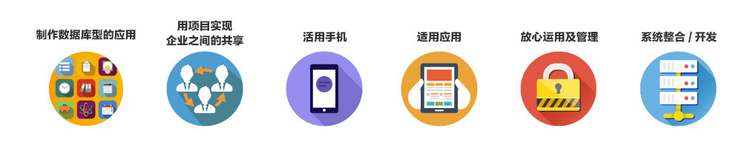
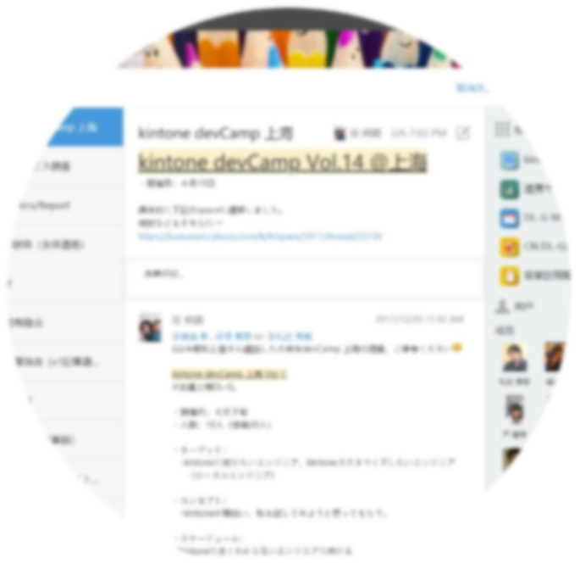

用 kintone 可以做
kintone
可以做
Notes:
kintone 可以用项目实现企业之间的共享：比如来宾空间
在系统整合和开发方面我们会和很多知名企业做连接，比如像微信

Slide 12
2
实践
实际操作如何使用kintone
https://devcamp.cybozu.cn/k/#/portal
用户名和密码请查看签到时分发的纸张
（本次账号有效期2周）
课后如想继续使用kintone环境，可获取30天免费试用环境：
https://www.cybozu.cn/contact/
Notes:
初步介绍完kintone之后我们就来实际体验一下。这里需要大家跟着我一起操作。
首先请大家登录到kintone的试用环境。
用户名和密码在签到时分发的纸张上。
（等2分钟）
大家都登录好了吗？遇到困难的话请举手。
好，那我们现在就开始吧。

Slide 13
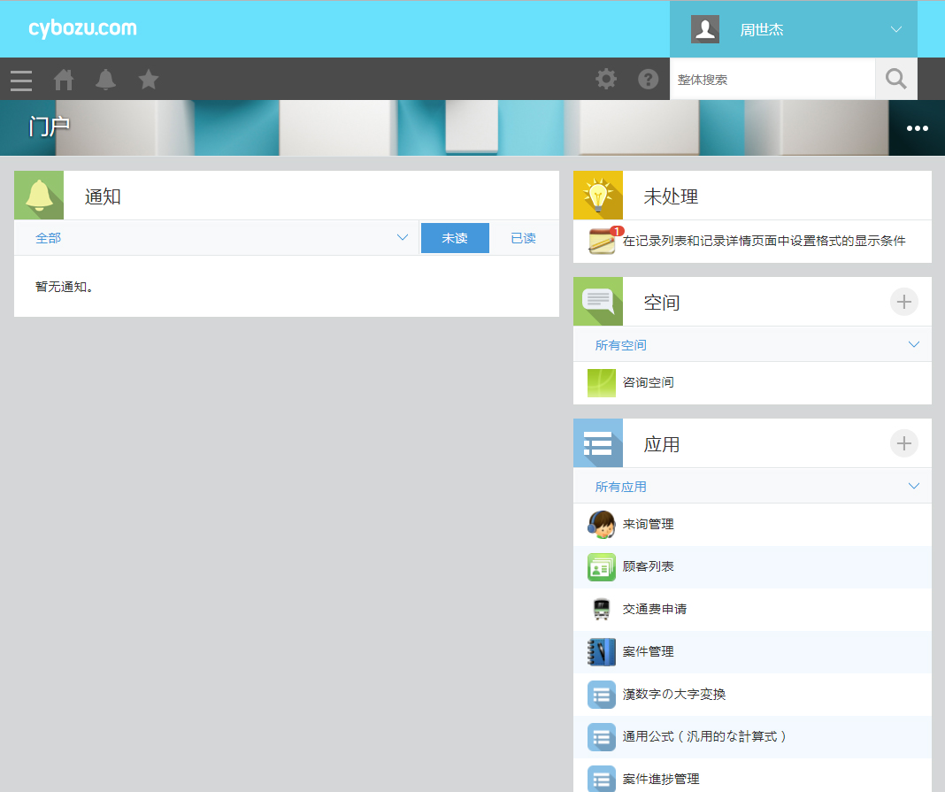


kintone 界面介绍
搜索
导航条
可全文检索。
未处理
侧边菜单
门户
通知
书签
设置菜单
帮助
显示用户尚未执行的任务。
空间
通过空间可方便与其他用户交流及共享数据等。点击下拉菜单则可切换列表查看其他空间。点击(+)可创建新空间。
个人设置
通知
显示未读通知。在下拉菜单中可选择“与我相关”的通知。
如需再次查看已读通知，请点击[已读]切换显示。
可跳转至自己的个人资料页面。
可进行账号设置、以及退出kintone。
显示应用列表。点击下拉菜单则可切换显示所有应用和收藏的应用。点击 (+) 可创建新应用。
应用
Notes:
登录kintone后大家可以看到的kintone的门户，也就是首页。
左上角是导航条（激光笔）
大家可以点击看看。
下面是通知（激光笔），这里有2个按钮可以点击切换已读未读的通知。
右上角是个人设置（激光笔）
这个是搜索框（激光笔）
这里显示未处理的任务（激光笔）
下面是空间（激光笔），我们可以点击加号来创建空间，在空间内跟参加者交流和共享数据。等一下我们会具体讲一下。
空间下面是应用（激光笔），应用相当于数据库，用于积累销售、客户、ToDo等信息，并进行团队内共享。
同样也是点击加号来创建应用。
现在我们来具体介绍一下空间，我们在试用环境中制作了一个叫做销售部空间(可试用)的空间，大家可以点进去试用一下。

Slide 14
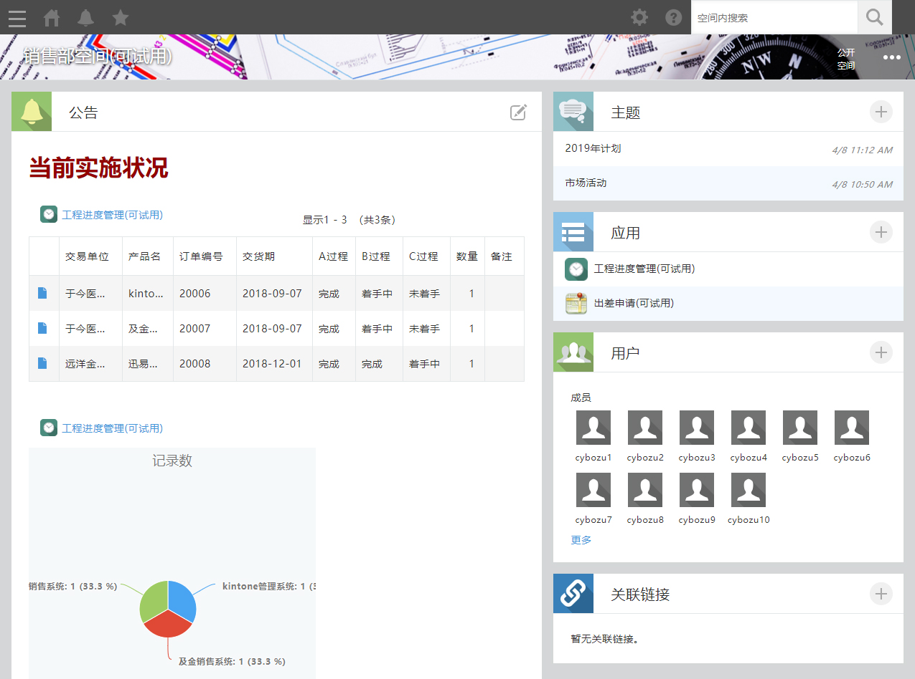
kintone 界面介绍：空间
空间
用于团队内部进行交流的功能。选择成员后创建空间，成员之间可进行内部讨论及信息共享。
空间内可创建与空间相关的应用。可通过该应用对空间内交流所需的信息、文件以及ToDo等内容进行管理。
来宾空间
非该企业用户也可作为来宾加入该空间。
创建来宾空间后，空间功能还可作为不同企业间共同项目的联络场所使用。
Notes:
界面的内容和门户差不多，有公告，主题，应用，用户等几大块。大家可以点进去看看。

Slide 15
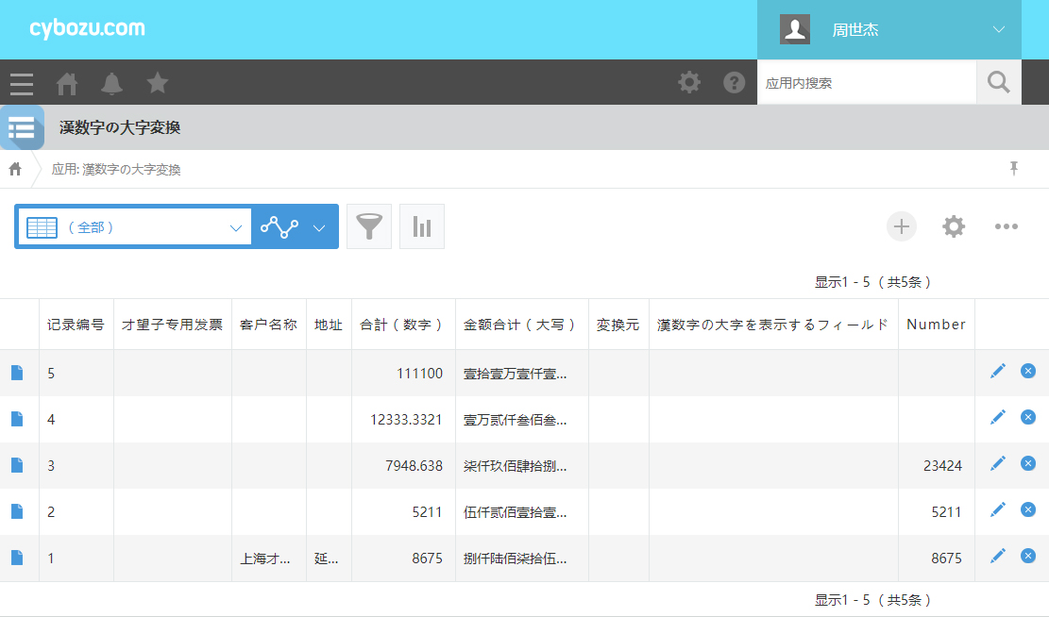
kintone 界面介绍：应用
应用
应用是指通过创建业务应用，对数据及业务流程进行管理的功能。可对销售信息、客户信息、咨询回复历史记录、ToDo、报告、文件等各类数据进行管理。此外，还可灵活构建与这些数据相关的业务流程。
无需编程即可创建应用，非常简单。
Notes:
好下面我来介绍一下应用的界面，这是一个应用的列表页面。
其中显示了各个字段和数据，
等下就来教大家怎么制作应用。

Slide 16


让我们来看看如何创建应用！
Notes:
好，我们来点击首页应用旁的加号来创建应用吧

Slide 17
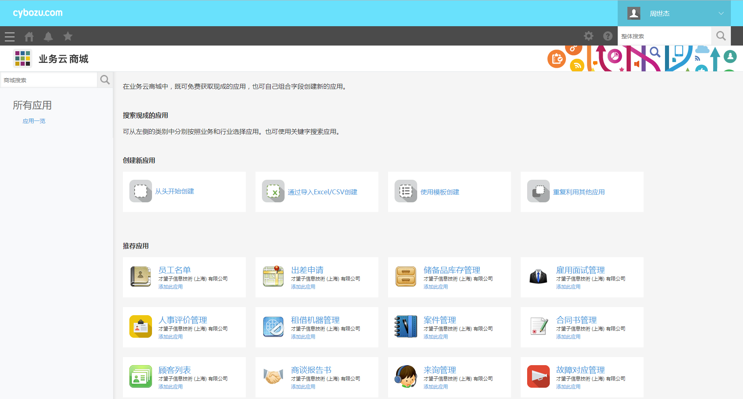
动手制作应用
Notes:
创建应用有五种方法，我们选择从头开始创建。

Slide 18
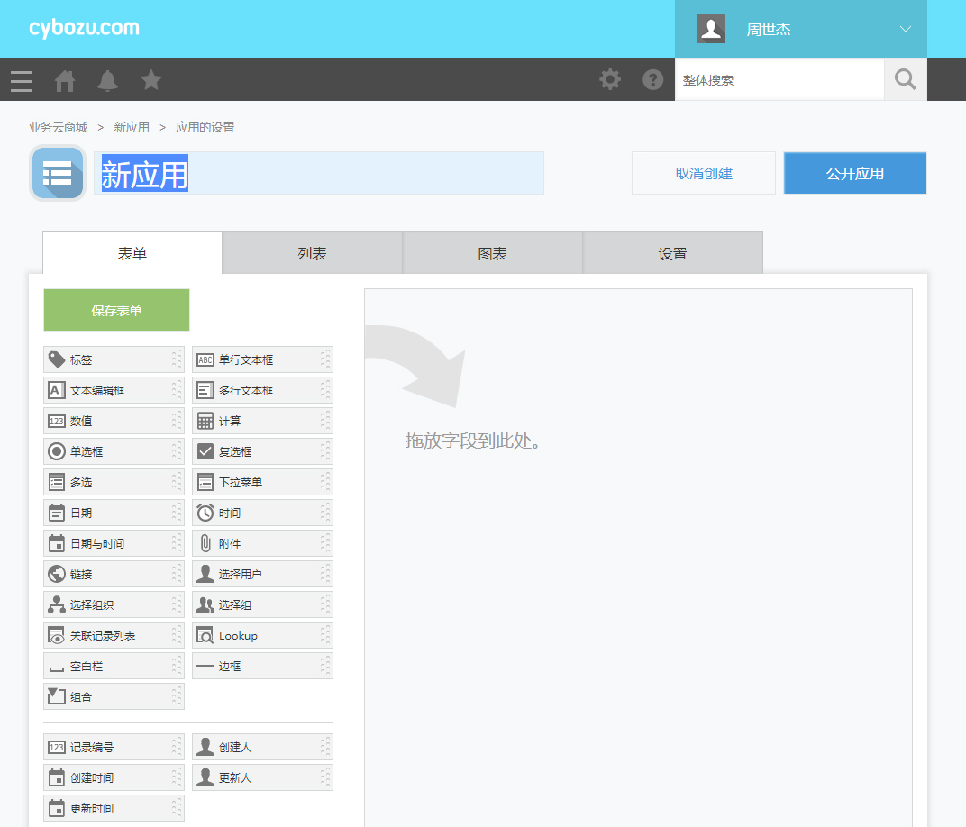
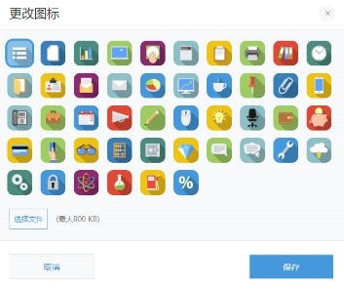
动手制作应用（实例：业务管理）
修改应用图标
点击应用图标，即显示选择图标的页面，可更改图标。
修改应用名称
拖动
打开应用的设置页面即可更改应用名称。
Notes:
点进去以后我们先看一下界面。
（激光笔）左边这个按钮点击开后是可以修改应用图标。
（激光笔）旁边是应用的名称。
（激光笔）下面是表单部分，也就是应用的项目。我们只要选择一个项目按住不放，拖动到右边框内，然后根据需要，摆放位置。
下面我们就要来设计这个应用。

Slide 19
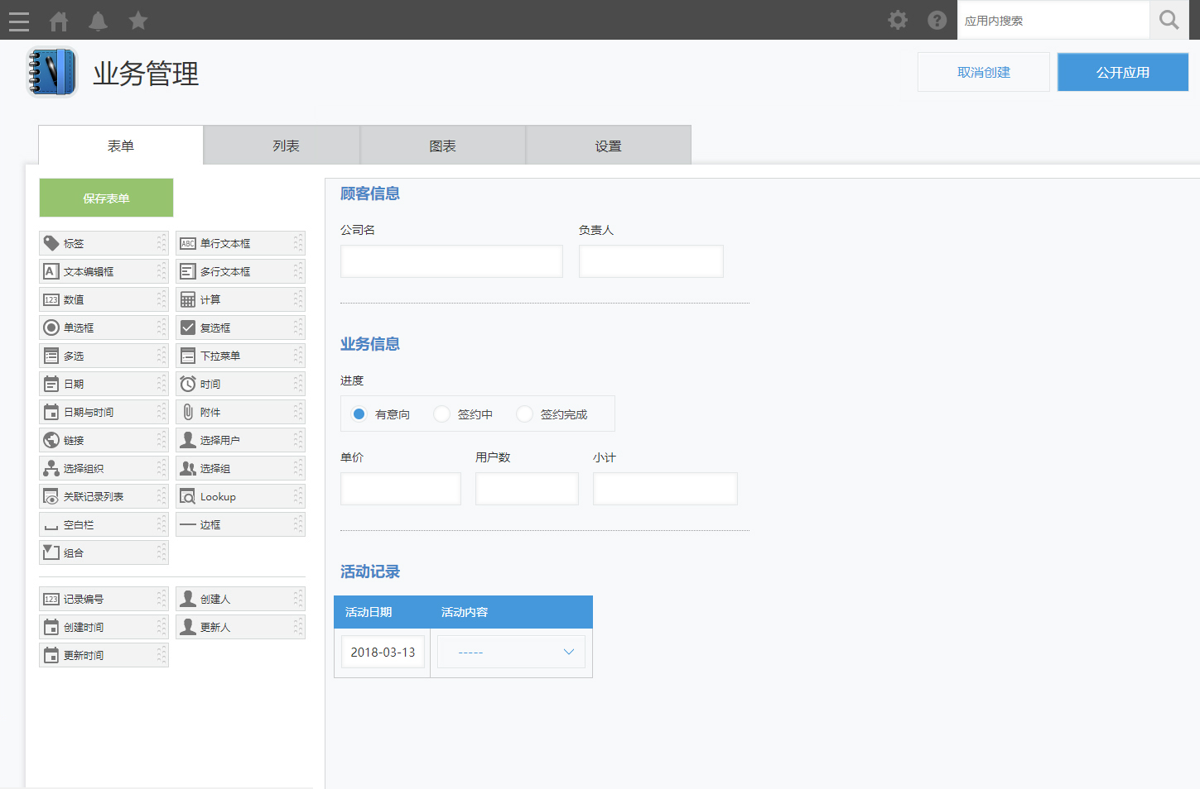
动手制作应用（实例：业务管理）
1. 应用设置
表格
subtable
Notes:
大家把签到时分发给大家的文件夹打开，找到名为：动手制作应用的纸张。
我们看着这张示意图来一起创建应用。
首先我们看蓝色框叫标签的项目，一般标签都是作为标题来使用的。
鼠标点击一个标签按住不要放，拖动到右边空白处。
然后鼠标放在这个项目上，它的右上角出现了一个齿轮图标，把鼠标移动到齿轮上。这时就会出现三个按钮“设置”，“复制”，和“删除”。
我们选择“设置”，点击。
进入到标签的设置页面，我们把输入框内的文字修改为“顾客信息”。
然后可以对这些字进行美化。记得选中这些字再设置这些属性哦。好，点保存。那么这个标签的设置就完成了。
好，大家都完成了吗？哇，大家都好厉害！
那么按照这个方法我们把下面的“业务信息”和“活动记录”也设置一下。这些项目的位置我们可以先随意摆放，之后可以通过鼠标拖动的方式再调整位置。
设置好了吗？
我们来看橘黄色框的单行文本框。对于文字类的不用计算的项目就可以使用单行文本框。这里有2个，一个“公司名”，一个”负责人”。
方式和之前标签一样，鼠标按住单行文本框拖到右边空白处。这时我们可以调整下位置，让它在“顾客信息”的下面。更改设置。我们把字段名称改为“公司名”。然后点保存。
同样的我们再做一个“负责人”出来。
大家完成了吗？很好，我们接着看。
浅绿色是单选框，字段名称设置为“进度”，项目与顺序，我们需要三个选项，现在只有2个。我们要点击加号增加一个。三个选项分别填入“有意向”，“签约中”，“签约完成”。
最后点保存。
是不是越来越得心应手了呢？那我们再接再厉。
下一行是“单价”，“用户数”和“小计”。大家是不是发现了什么？对了，这3个的值应该都是数字。所以我们先找到浅紫色框的数值，先拖动一个，设置它的字段名称为单价。先不要急着点保存哦。
在设置页的最下面，我们还需要设置它的字段代码。点击编辑图标，改为：单价code。保存。
再来一个数值，同样字段名称改为“用户数”，字段代码改为“用户数code”，保存。
下面我们着重讲一下浅蓝色框的计算，计算是会根据计算公式自动计算的一个项目。这里的小计应该是“单价”乘“用户数”的结果。
所以我们用单价的字段代码乘用户数的字段代码来表达。点开设置，字段名称改为“小计”。下面的计算公式填入：单价code，星号，表示乘，用户数code。
（等1分钟）
大家设置好了吗？点保存。这样这个计算项目就设置好了。计算项目对公司那些需要计算的业务帮助很大，可以减少很多人工计算的时间以及人工计算错误带来的损失。
好了，这个应用马上要完成了。现在是最后一项，我们要设置一个表格。
这个表格包含了2个项目，一个是日期项目，我们把字段名称改为活动日期。
另一个是下拉菜单项目，字段名称是活动内容。项目与顺序，我们可以分别填入拜访，电话，邮件三个项目。
设置好后记得这2个项目一定要放在同一行哦。
好，这些做完以后我们就要把它们合并成一个表格内的项目了。
鼠标移动到这一行，在最右边大家有没有看到一个像表格一样的图标。移动到这个图标上，出现了设置的字样。点设置。
进入设置页面，点击“将此行设为表格”，点保存。这个时候，这2个项目就合并变成同一个表格的项目了。
最后我们点一下左边绿色的“保存表单”按钮。到这里，整个表单就完成了。
因为本次学习会大家使用的是同一个试用环境，为了之后大家做的应用不混淆，最后我们来设置一下权限。
点击设置，点击应用，
这里有个“everyone用户”，我们它那条打勾的权限都取消，这里是把“查看记录”和“添加记录”取消。然后按“保存”。
这样这个应用就只有管理员和制作这个应用的用户才能看到。
最后我们修改下应用名称：业务管理。然后点公开应用。到这里，这个应用就生成了。是不是很简单？
添加数据
应用创建完成后会显示这个应用的列表页面，现在我们需要添加数据。点击加号。
我们来模拟一条客户信息。
填写的内容我们之后会用到，所以请尽量填写看上去比较真实的内容。
公司名和负责人尽量用文字，单价和用户数只能填写数值。
这里我模拟公司名是才望子。
填写完内容后点击保存。
时间关系我们就先添加这一条数据，课后大家可以再多加几条试试看。
这里在列表画面中点击这个“笔”也能对数据进行编辑。试试看。
就这样，一个应用就算彻底创建完成了。
切换到PPT。

Slide 20
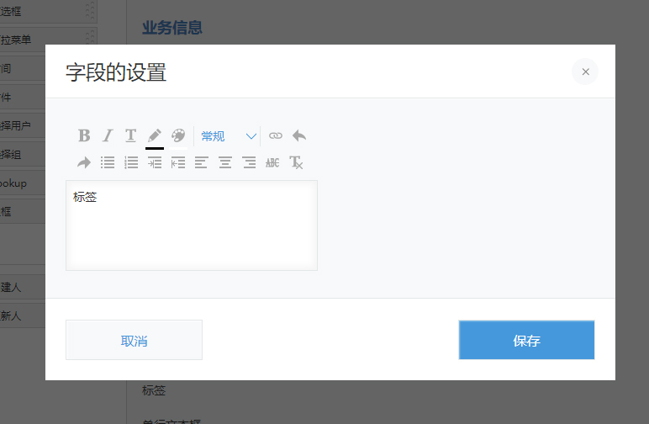
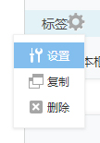
动手制作应用（实例：业务管理）
1. 应用设置
顾客信息
Notes:
我们来看看怎么设置控件。看一下标签，拖动标签到右边放置处，鼠标放在控件上，选择设置，然后修改名称以及设置字体样式就可以了。

Slide 21
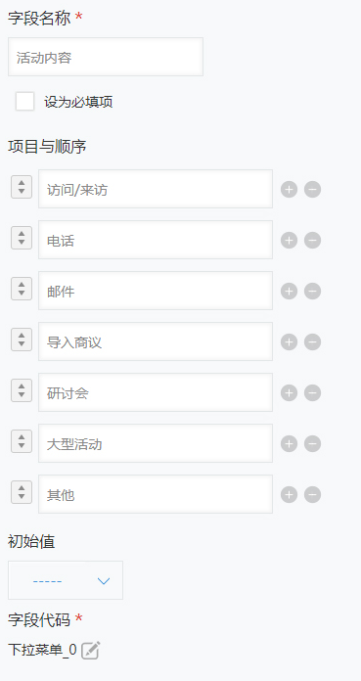
动手制作应用（实例：业务管理）
1. 应用设置
Notes:
下拉菜单字段名称可以叫“活动内容”，内容可以填2到3个。比如拜访，电话，邮件等等。

Slide 22
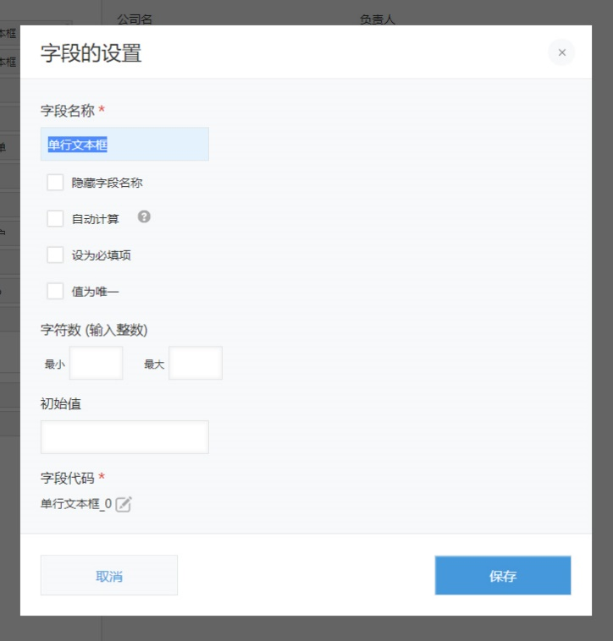
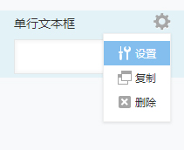
动手制作应用（实例：业务管理）
1. 应用设置
字段名称
显示在应用中的名称。可以重复。
字段代码
值为唯一。用于自动计算或者自定义编程时使用。
Notes:
再来看看公司名这个单行文本框。这里就要着重看2个值。

Slide 23





动手制作应用（实例：业务管理）
1. 应用设置
Notes:
这里着重讲一下计算，计算是会根据计算公式自动计算的一个项目，在应用里这个项目是被禁止编辑的。所以我们要设置计算公式。
这里的小计是“单价”乘“用户数”的结果。所以我们用单价的字段代码乘用户数的字段代码来表达。

Slide 24
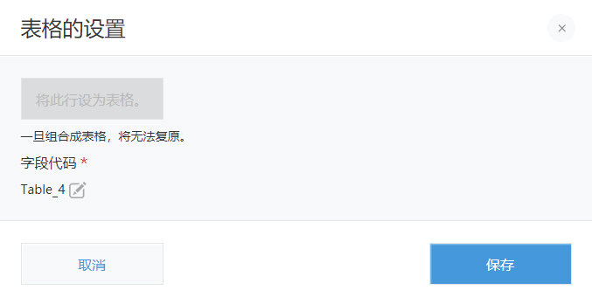
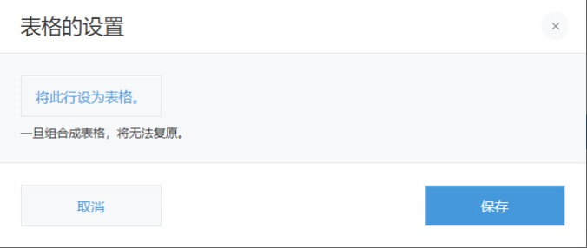
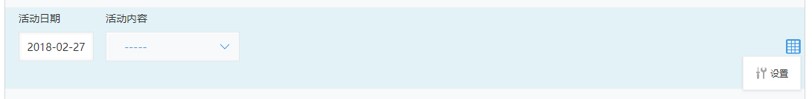
动手制作应用（实例：业务管理）
1. 应用设置
➃
➂
➁
➀
表格
subtable
Notes:
现在来看一下表格的设置。在同一行的控件，我们只要把鼠标放在这一行的最右边就会出现一个表格设置的图标，点击这个图标就可以设置表格了。
这里会提示你一旦组合成表格就无法复原了。点击设为表格后可进行字段代码的修改。
设置为表格的字段行标题部分会变成蓝底白色。

Slide 25
动手制作应用（实例：业务管理）
1. 应用设置
➁
➀
Notes:
设置完表单记得按一下保存表单。然后我们需要设置一下权限。

Slide 26
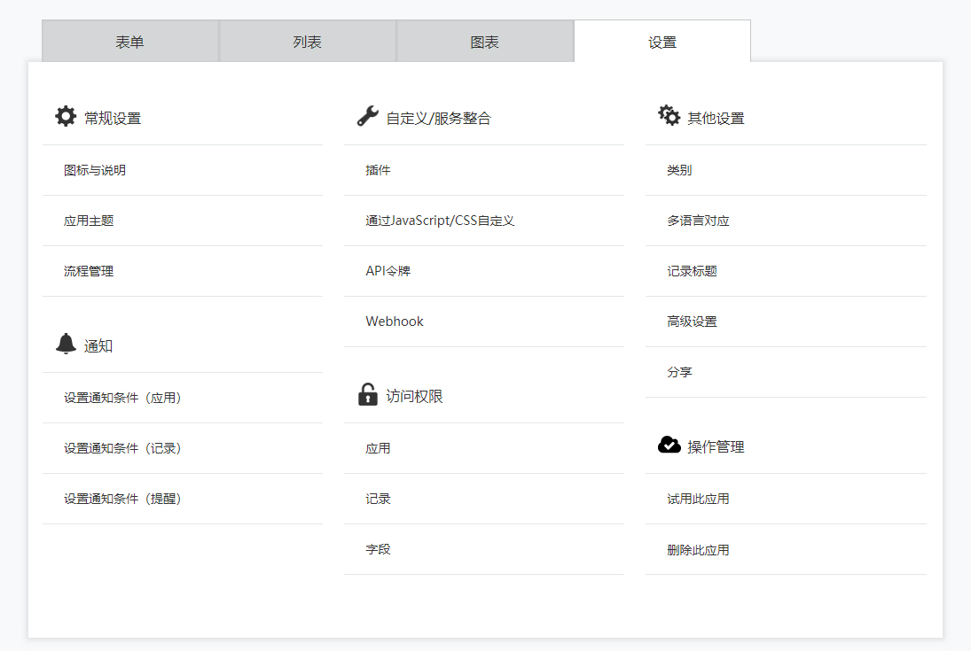
动手制作应用（实例：业务管理）
2. 设置权限
Notes:
点击应用

Slide 27
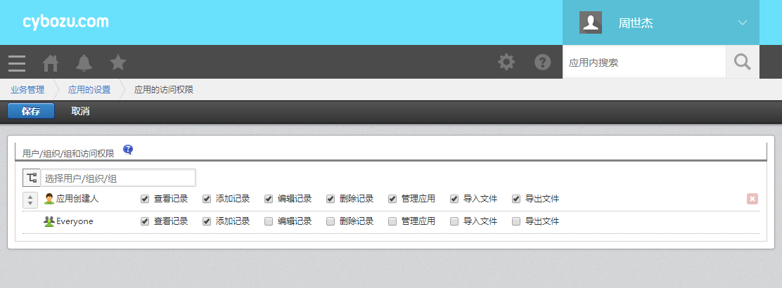

动手制作应用（实例：业务管理）
2. 设置权限
➁
➀
Notes:
这里的everyone用户我们把“查看记录”和“添加记录”取消。然后按“保存”。

Slide 28
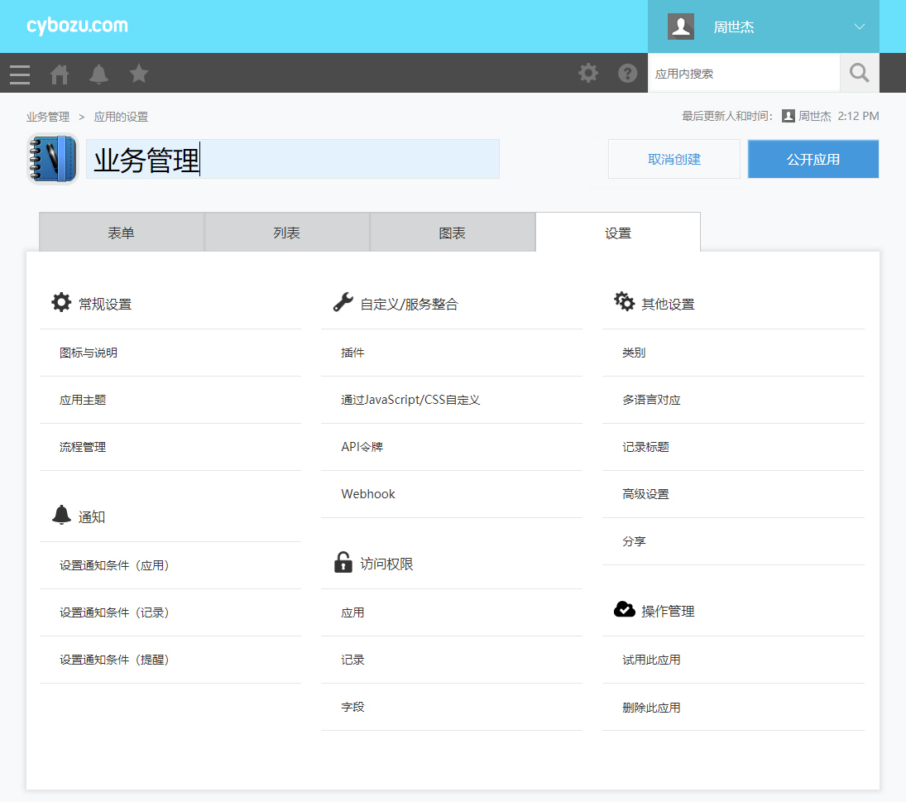
动手制作应用（实例：业务管理）
3. 设置完成，公开
➀
➁
Notes:
再来修改一下名称，可以叫业务管理。最后点公开应用，这个应用就创建完成了。

Slide 29
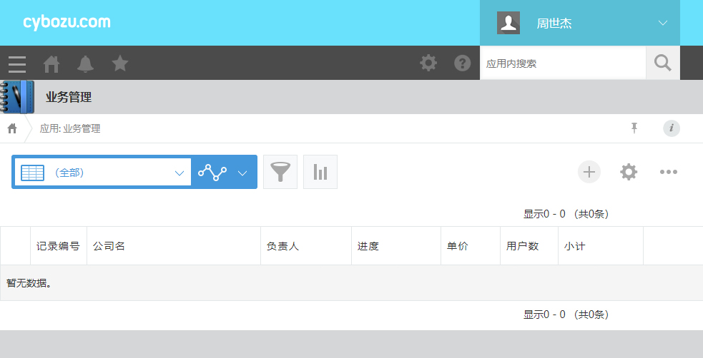
动手制作应用（实例：业务管理）
4. 添加数据
添加数据
Notes:
应用创建完成后会显示这个应用的列表页面，现在我们需要添加数据。点击加号。

Slide 30
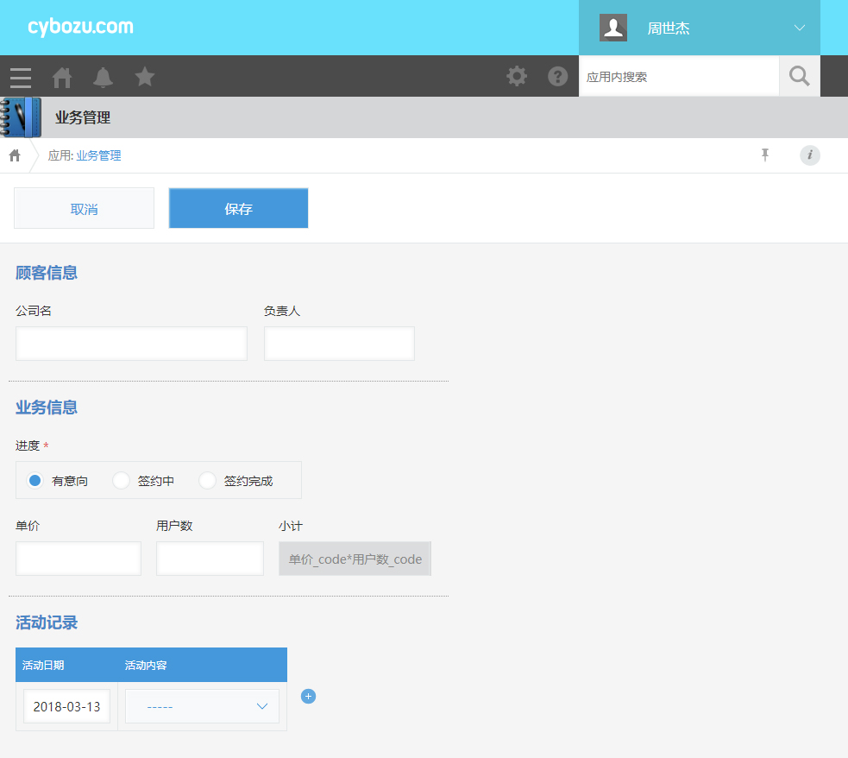
动手制作应用（实例：业务管理）
4. 添加数据
计算
无法编辑，自动计算。
Notes:
我们来模拟一条客户信息。
填写的内容我们之后会用到，所以请尽量填写看上去比较真实的内容。
公司名和负责人尽量用文字，单价和用户数只能填写数值。
这里我模拟公司名是才望子。
填写完内容后点击保存。

Slide 31
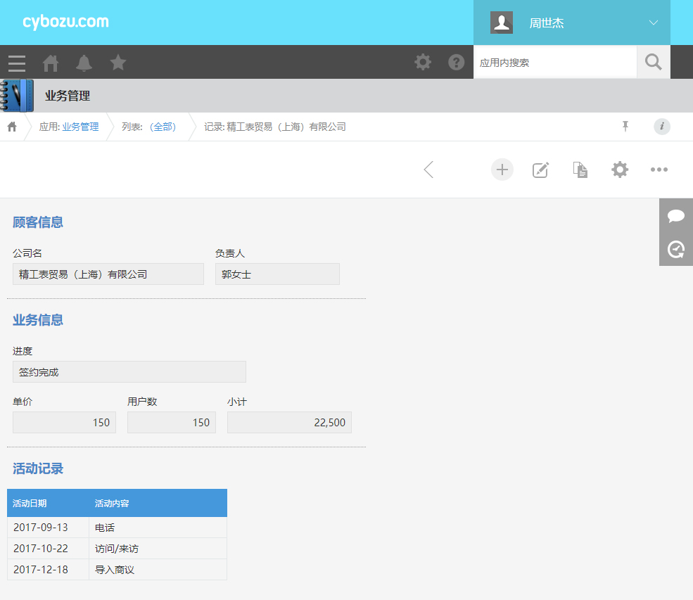
动手制作应用（实例：业务管理）
5. 详细页面
Notes:
这样添加数据就完成了。

Slide 32
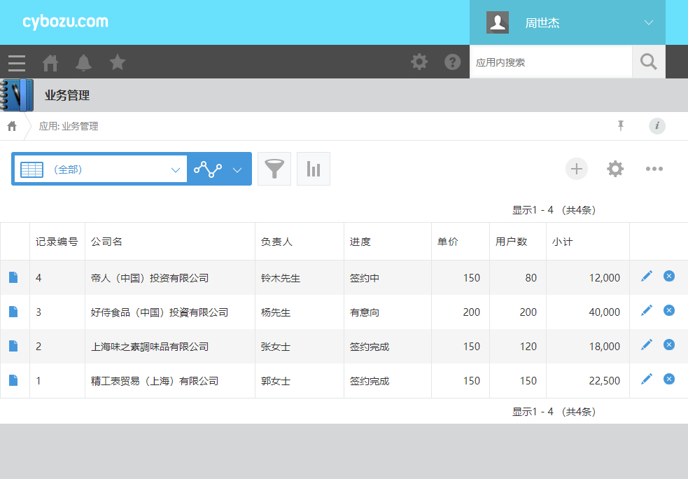
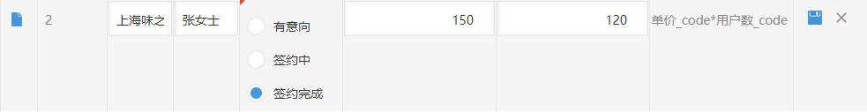
动手制作应用（实例：业务管理）
6. 添加完数据后的列表页面
Notes:
然后我们按照这个流程添加了4条数据。
在列表画面中也能对数据进行编辑，点击按钮“笔”。

Slide 33

Great!
这个应用创建完成了！
是不是很简单？
要不要继续接受挑战呢？
下面我们来创建关联应用吧！

Slide 34
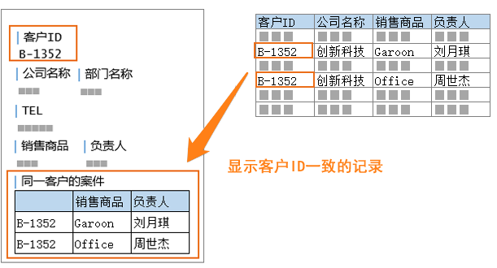
关联记录列表
关联记录列表
客户信息
销售管理表
“关联记录列表”是指在表单内显示符合指定条件的记录的字段。不仅可显示同一应用中的记录，也可显示其他应用的记录。
分别选择以下两种字段来设置要显示的记录。
当前应用中的字段
要引用的应用中的字段
两个字段的值一致的记录将显示在关联记录列表中。
Notes:
我们来把它的说明看一下。（激光笔，一边读一边演示，读完）
说的简单一些就是让2个应用之间存在联系。在一个应用的记录中可以看到另外一个应用中的记录。
看示意图，这是一个客户信息，这是一个销售管理表。
通过关联记录列表，和这个客户相关的销售信息就会显示在客户信息内。这里“同一客户的案件”就是关联记录列表。
大家听了是不是还有些不明白呢？那我们就来实际操作一下。

Slide 35
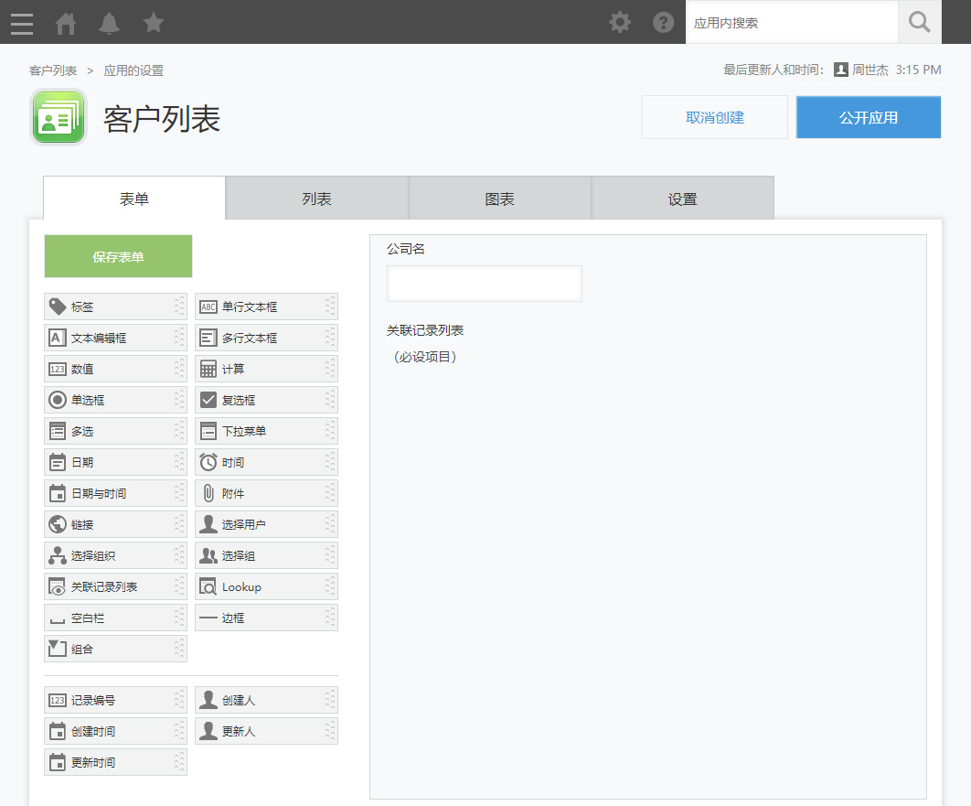
关联记录列表（实例：客户列表）
1. 应用设置
关联记录列表
Notes:
现在我们要创建一个叫“客户列表”的应用，然后让它和之前做的“业务管理” 通过“关联记录列表”关联起来。
这个应用很简单，我们只需要2个项目，一个是单行文本框，另一个是就是“关联记录列表”。
我们回到门户页，找到应用这个地方，和之前操作一样点加号。选择从头开始创建。
拖动一个单行文本框，字段名称改为“公司名”，保存。
在拖动一个“关联记录列表”。
大家都拖动好了吗？
嗯，现在大家都好快啊。
好，鼠标放在“关联记录列表”上，移动到“齿轮”图标后选择“设置”。

Slide 36
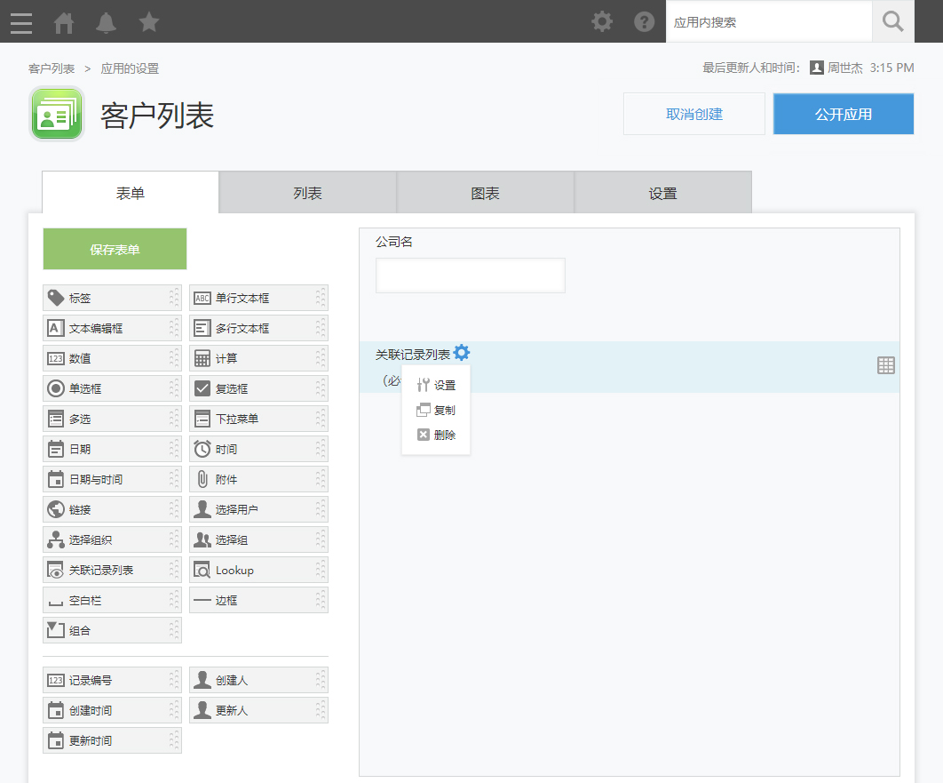
关联记录列表（实例：客户列表）
1. 应用设置
Notes:
现在我们来设置关联记录列表

Slide 37
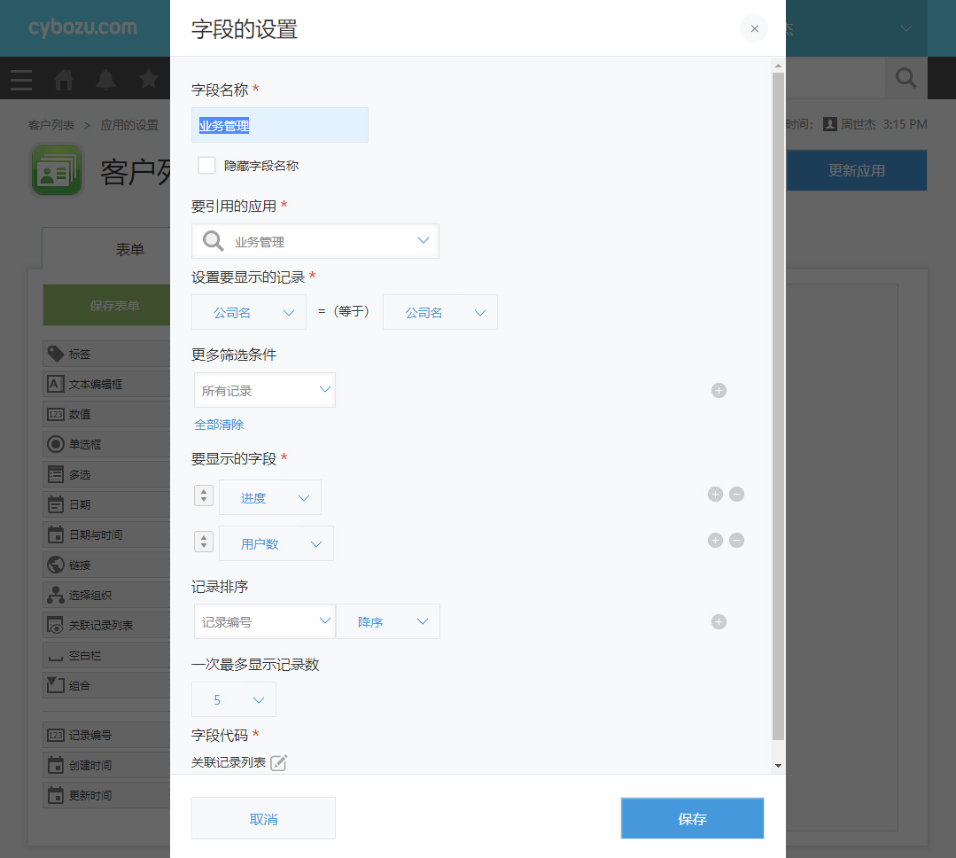
关联记录列表（实例：客户列表）
1. 应用设置
Notes:
点击“设置”，弹出这个窗口。字段名称我们可以叫：业务管理关联记录列表
“要引用的应用”我们选择之前做的“业务管理”。
“设置要显示的记录”，前一个下拉框内显示的是本应用中的字段名称。
后面一个下拉框内显示的是“要引用的应用”的字段名称，也就是业务管理的的字段名称。
大家可以先随便选一选，会发现其实很智能，后一个下拉框的内容会根据前一个内容变化而变化，主要是根据他们的字段的属性。比如前一个是数值后一个也会出现是数值的字段。
这里我们2个下拉框都选择“公司名”。
“要显示的字段”，这里下拉框内显示的字段都是“业务管理”应用的。大家可以按加号多添加几条。
（等2分钟）
大家都设置完了吗？
以上设置的内容的意思是（激光笔）：
我要和“业务管理”这个应用相关联。只要当它们的“公司名”这个字段内的数据相同时，在这个“客户列表”应用中，显示以下“业务管理”应用的字段数据。
如果有疑问可以举手。
好，设置完成点“保存” 。

Slide 38
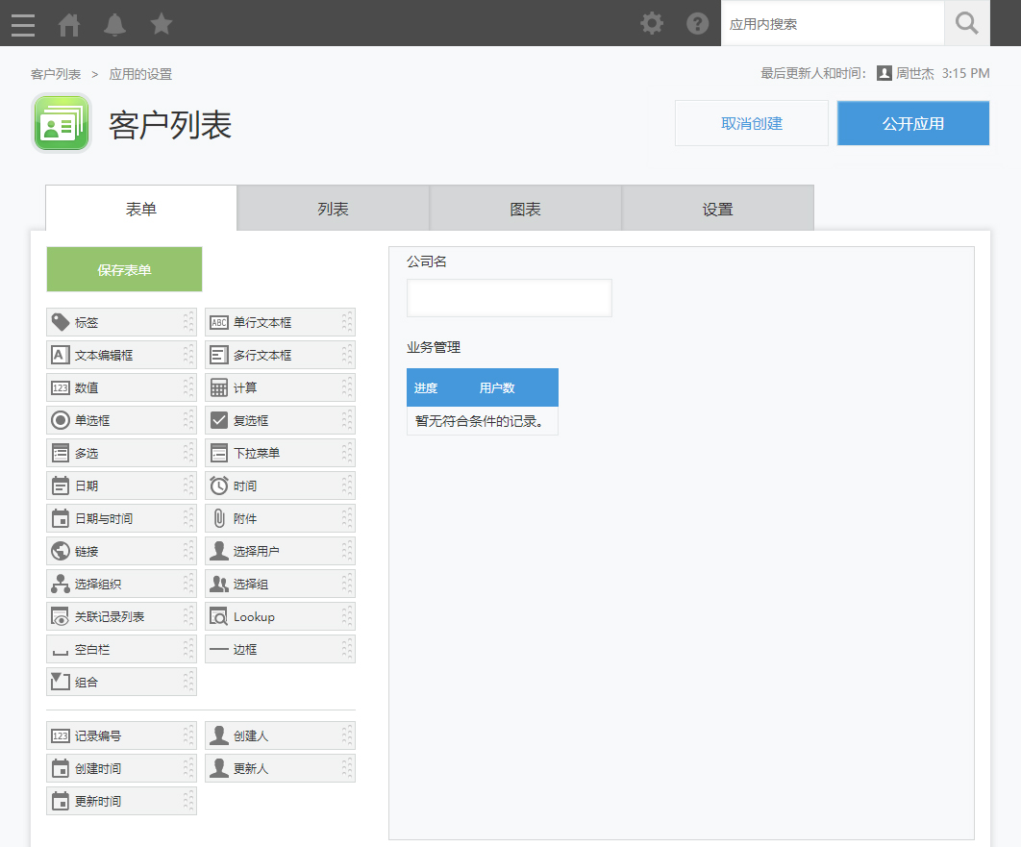
关联记录列表（实例：客户列表）
1. 应用设置
➁
➂
设置权限请参考本文档P27~28
➀
关联记录列表
Notes:
设置完关联记录列表后还需要设置权限，然后修改应用名称为：客户列表，最后公开应用。

Slide 39
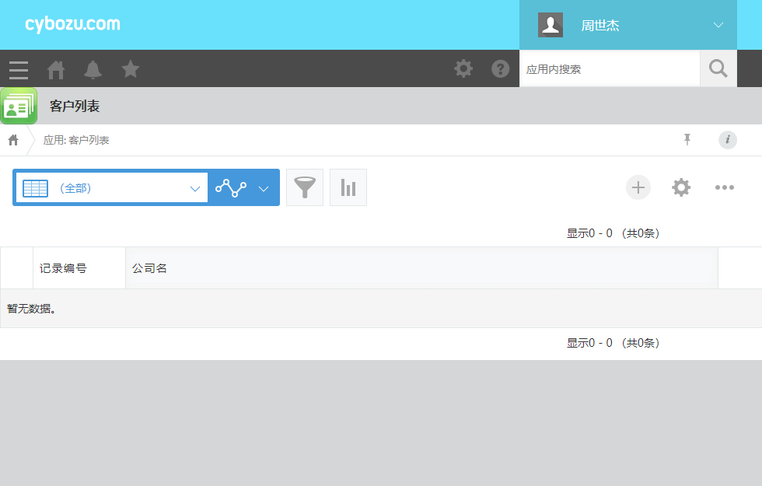
关联记录列表（实例：客户列表）
2. 添加数据
添加数据
Notes:
和之前那个应用一样，我们需要添加数据。点加号。

Slide 40
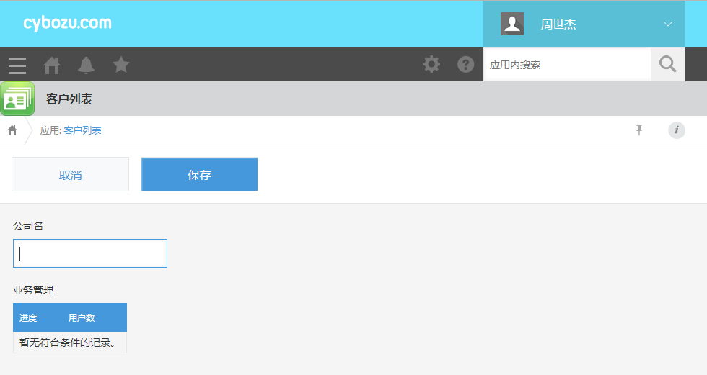
关联记录列表（实例：客户列表）
2. 添加数据
Notes:
我们看到只能添加公司名，下面的“业务管理关联记录列表”无法编辑。
我们来填一下公司名，先随便填一个，比如叫“阿里巴巴”，点保存。
诶？怎么“业务管理关联记录列表”显示的是“暂无符合条件的记录。”这和我期望的不一样啊。
大家知道怎么能让它显示出来记录呢？（看看大家，看有没有人回答）
非常好，这位同学说的很对。大家记不记得前面我们在设置关联记录列表里填的内容（打开关联记录列表设置页面），就是当2个应用的“公司名”的数据相同时，才能在“业务管理关联记录列表”显示出相关的数据。
所以我们修改一下，之前我在“业务管理”应用填了条数据，公司名我写了“才望子”。好，保存。
看，现在数据就出来了，是不是很神奇！
大家有没有成功呢？
（等2分钟）

Slide 41
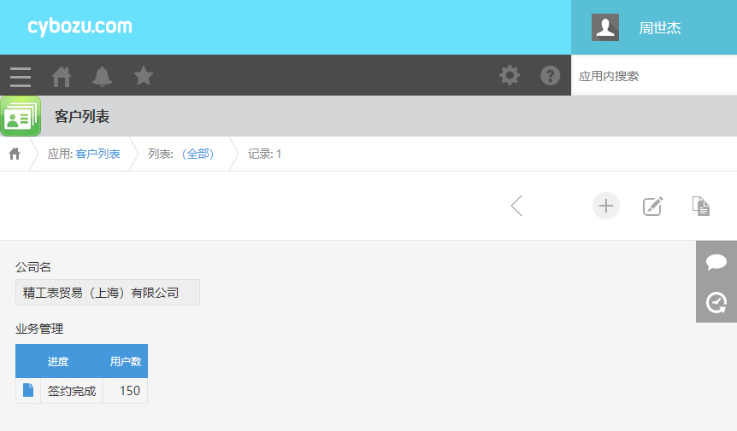
关联记录列表（实例：客户列表）
3. 详细画面
Notes:
创建记录。

Slide 42
关联记录列表（实例：客户列表）
2. 应用列表和详细画面
客户列表
详细画面
业务管理
详细画面
Notes:
只要是在客户列表的设置页面关联业务管理，设置好关联字段，那么2个表就能关联起来了。

Slide 43

太好了，这样就完成了！
你学会了吗?

Slide 44


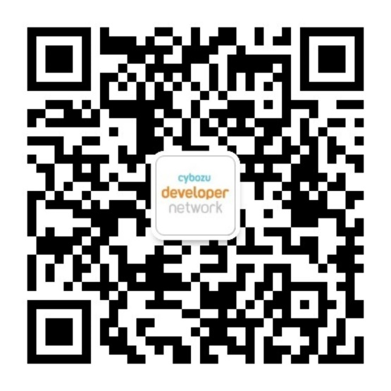
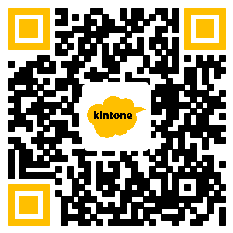
THANKS FOR YOUR WATCHING
cybozu developer network网站
kintone中国官网
微信公众号:cybozu开发者网站
https://cybozudev.kf5.com/hc/
https://www.cybozu.cn/product/kintone/
Notes:
谢谢大家，我们上半场的学习会就到这里。
大家有兴趣的话可以扫一下我们的二维码，第一个是我们cybozu开发者网站的，第二个是cybozu开发者网站的微信公众号，第三个是kintone的官网。
之后的学习会是教大家如何定制kintone。

